Slide 1
Построение успешной коммуникации с представителями поколения Z в условиях цифровой трансформации образовательного процесса в гимназии
Челнакова И.В.,
Психолог МАОУ многопрофильной
Гимназии № 13 г. Пензы

Slide 2
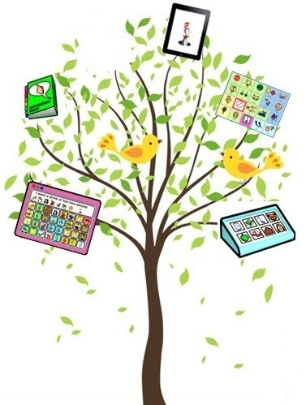

Slide 3
Поколение – это не только дети своих родителей, но и дети своего времени

Slide 5
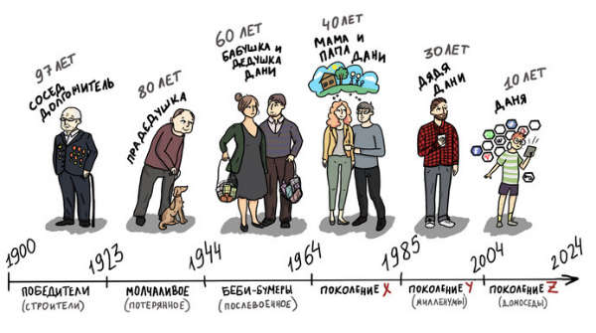
Величайшее поколение (1900—1923)
Молчаливое поколение (1923—1943)
Поколение беби-бумеров (1944—1963)
Поколение Х («Икс») (1964—1984)
Поколение Y («Игрек») (1985—2000)
Поколение Z «Зэт» (c 2000)

Slide 6
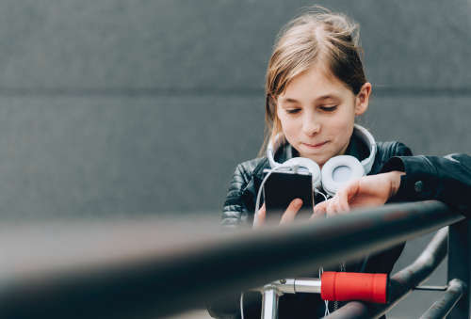
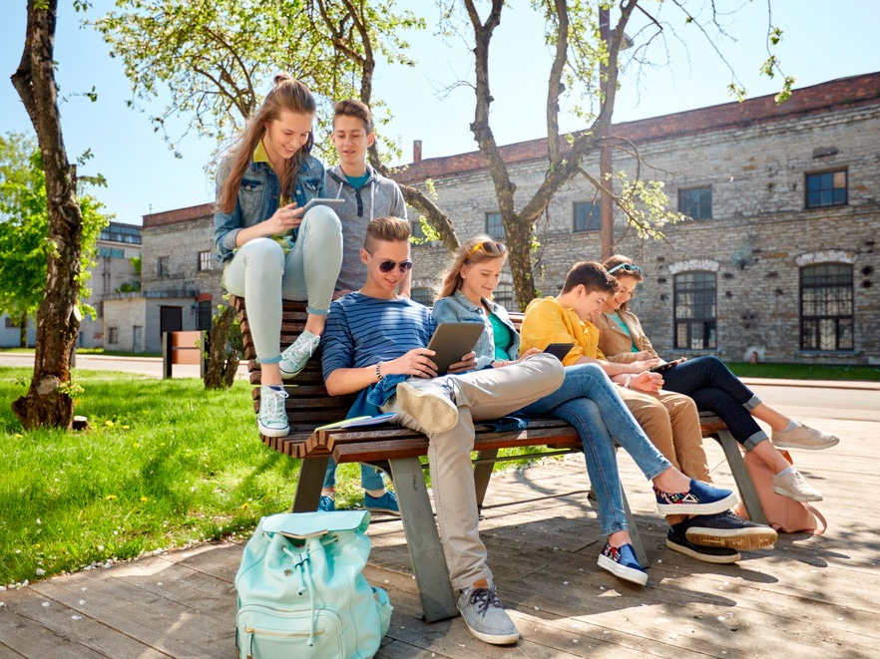
Что мы знаем о поколении Z?

Slide 7
Дети поколения Z не считают нужным накапливать информацию - так как её «слишком много»
Они не помнят жизни без интернета и гаджетов
Дети поколения Z вырастают в насыщенной мультимедийной среде – и эта среда для них является очень привычной

Slide 8
Адаптация к быстро меняющемуся миру
Представители поколения Z способны
наиболее успешно ориентироваться в современном мире
C детства приучились справляться с большим потоком информации, быстро анализируют его
Легко справляются с несколькими задачами одновременно

Slide 9
Почему использование цифровых платформ привлечет внимание современных детей?
Лучше воспринимают информацию с цифровых носителей
Интересуются современными технологиями
Интересные задачи повышают их мотивацию

Slide 10
Коммуникативные технологии в электронном обучении

